Slide 1


Truyện “ Chiếc ô của Thỏ trắng”
ỦY BAN NHÂN DÂN QUẬN LONG BIÊN
TRƯỜNG MẦM NON BẮC CẦU
Giáo viên: Trần Thị Đắc Thắng
Lớp: NT D2

Slide 2
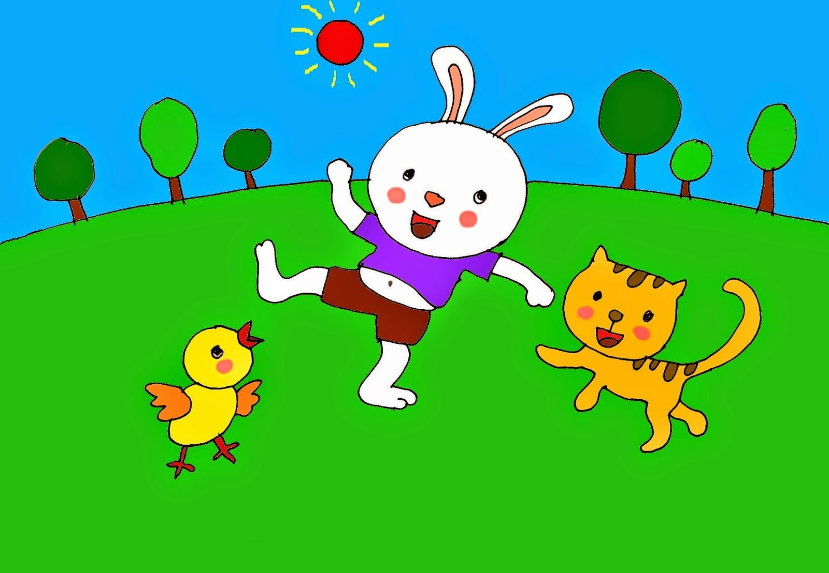
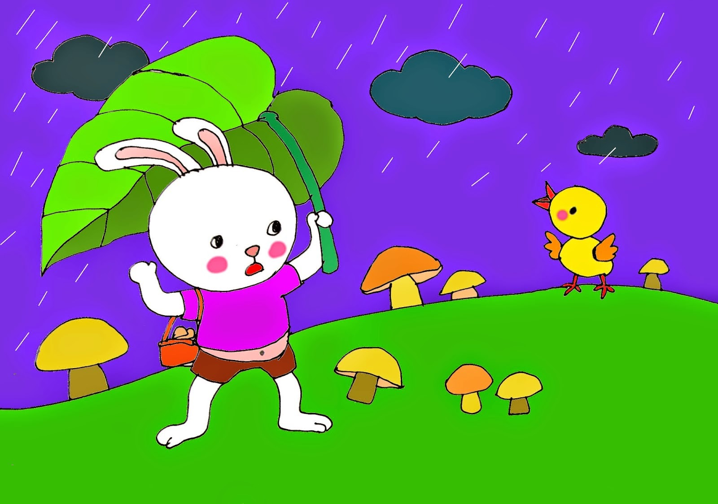

Slide 4
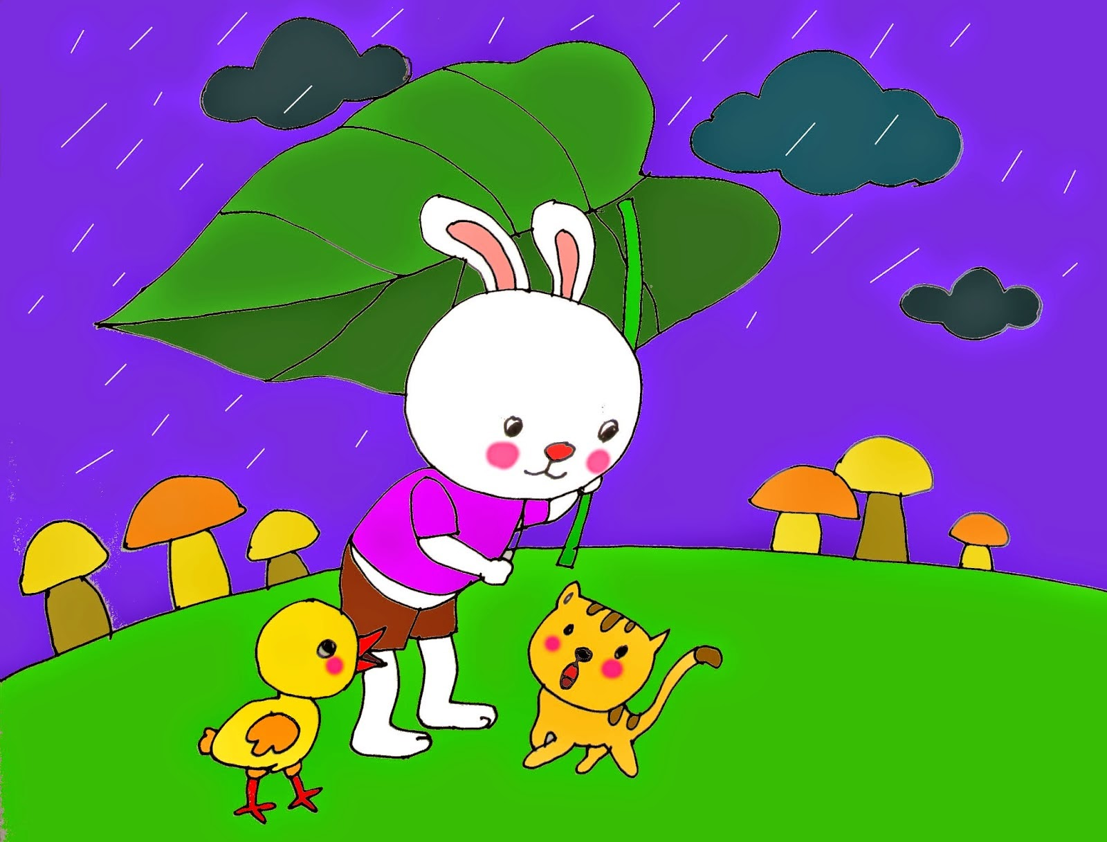

Slide 6

Truyện có những ai ?

Slide 7
Khi có mưa thỏ trắng đã lấy gì làm ô để che đầu?

Slide 8
Thỏ trắng gặp ai?

Slide 9
Gà con kêu như thế nào?
Chiếp! Chiếp !

Slide 10

Thỏ trắng và gà con gặp ai?

Slide 11

Mèo kêu như thế nào?
Meo ! meo !!

Slide 12
Khi tạnh mưa, có nắng Thỏ trắng, gà con và mèo con đã làm gì?

Slide 13
=> Giáo dục: Bạn Thỏ thông minh và tốt bụng đã biết giúp đỡ các bạn. Khi các con chơi đồ chơi, các con chơi cùng bạn, không được tranh giành đồ chơi của bạn.

Slide 14
Chúc các cô sức khỏe thành công !!!!!

